Slide 1
QuickScan EU Biodiversiteitstrategie 2030 Bringing nature back into our lives
PBL logo met zwarte tekst: Gebruik deze variant voor een lichte foto
Een reflectie op de nieuwe doelen voor oppervlakte beschermde natuur en herstel VHR-natuur
Hendrien Bredenoord, Petra van Egmond (PBL) en Marlies Sanders (WUR)

Slide 2
Aanleiding en vraagstelling
Aanleiding:
Europese Biodiversiteitsstrategie (EBS) mei 2020 gepubliceerd
LNV en Financiën willen de mogelijke consequenties voor Nederland weten
Vraagstelling:
Halen we de doelen met vastgesteld en geïnstrumenteerd beleid in 2030?
Is er aanvullend beleid nodig en wat zijn de budgettaire gevolgen hiervan?
Wat betekenen beleidsopties voor de uitvoeringspraktijk van het natuurbeleid?

Slide 3
Inhoud
Ambities EBS:
Oppervlakte beschermde natuur in 2030 (30% waarvan 1/3 strikt beschermd)
Zowel land (incl grote wateren) als mariene natuur. Billijk deel per lidstaat.
Herstel Vogel- en Habitat Richtlijn (VHR) natuur in 2030
Stoppen achteruitgang
30% v/d soorten en habitattypen in ongunstige staat vertonen een positieve trend
Wezenlijke veranderingen mogelijk maken (i.r.t. uitvoeringspraktijk natuurbeleid)
Relatie met coalitieakkoord en stikstofbeleid

Slide 4
Afbakening en vertrekpunten
Afbakening analyse
Oppervlakte beschermde natuur in 2030
Herstel VHR natuur in 2030
Vertrekpunten:
Uitwerkingen EBS versie zomer 2021
Vastgesteld en geïnstrumenteerd beleid zomer 2021
(Natuurpact, Programma Natuur-stikstofbronmaatregelen (5 mld), Bossenstrategie, klimaatakkoord, PAS-maatregelen, Kaderrichtlijn Water-maatregelen
Beleidsintensiveringen natuur in coalitieakkoord niet meegenomen

Slide 5
Ambitie: 30% beschermde natuur in 2030 land en binnen water
Met huidig beleid haalbaar in 2030 27,3%
Natura 2000 15,2%
Natuurnetwerk Nederland gerealiseerd (zonder N2000) 9,5%
Natuurnetwerk Nederland uitbreiding t/m 2027 1,0%
Natuur buiten Natuurnetwerk Nederland 1,6%
Opties aanvullend beleid:
1. 102.000 hectare extra verwerving kosten 8-11 mld. euro
2. 60.000 hectare extra verwerving
+ 42.000 hectare langjarig agrarisch natuurbeheer kosten 6-7 mld. euro

Slide 6
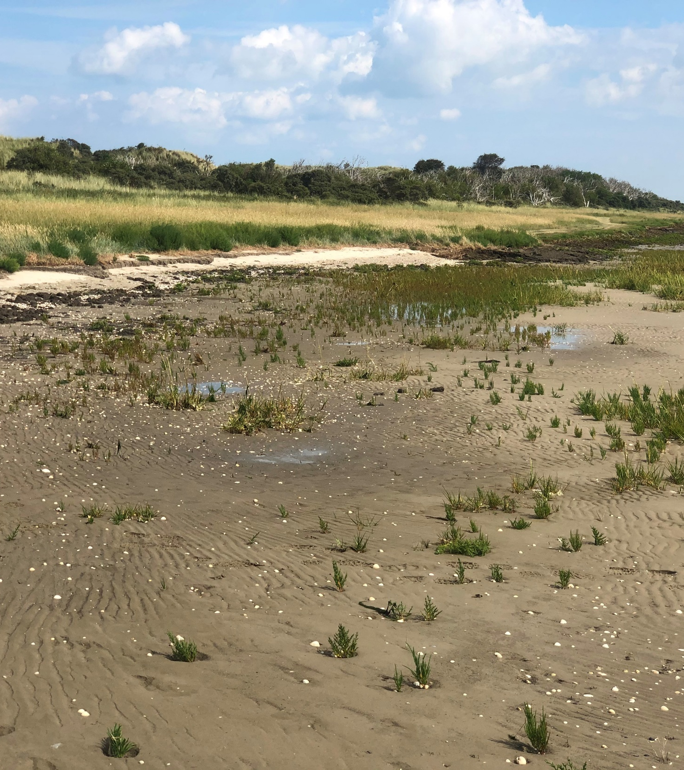
Ambitie: van de 30% is in 2030 1/3 strikt beschermd
Strikt beschermd = ‘koolstofrijke en/of biodiversiteitsrijke natuurgebieden met ongestoorde natuurlijke processen’.
Huidig beleid: 1,2% (grootschalige natuurtypen)
Aanvullend beleid: Systeemherstel moeras, hoogveen, kwelders, natuurbossen: 6,4%
Kosten systeemherstel niet te bepalen

Slide 7
EU ambitie 2030 - stoppen achteruitgang VHR Trend
Huidige situatie
Donkerrood / grijs
Verschilt tussen Vogel- en Habitatrichtlijnsoorten en typen
Gemiddeld van totaal: 37%
Huidig beleid van totaal: 20%
Opties: verbetering milieucondities en vergroten leefgebieden: 10%
Kosten 20-35 mld euro

Slide 8
EU ambitie 2030 – herstel VHR 30% v/d soorten en habitattypen in ongunstige staat vertonen een positieve trend
Huidige situatie gemiddeld 23%
Met huidig beleid gemiddeld 46%
Met uitvoering huidig beleid wordt doelstelling gehaald
Ambitie VN/EU Tegen 2050 zijn alle ecosystemen wereldwijd hersteld, veerkrachtig en adequaat beschermd.

Slide 9
Implicaties voor de uitvoeringspraktijk
Tempo uitvoering is cruciaal
Focus ook op natuur buiten de Natura 2000-gebieden
Versterk link met gebiedsgericht beleid en agenda Natuur-Inclusief
Versterk synergie tussen Europese ambities en nationaal beleid
Versterk gegevens basis om huidige trend en effecten van maatregelen beter in beeld te hebben en te kunnen bijsturen
Herstelstrategie voor verhogen van VHR-doelbereik waar soorten achteruit gaan

Slide 10
Coalitieakkoord en Stikstofbeleid
Coalitieakkoord:
Levert bijdrage aan verbeteren natuurkwaliteit via stikstof-bronmaatregelen, natuurherstelmaatregelen, natuuruitbreiding, landschapsgronden, langjarige overeenkomsten en een passende vergoeding voor (agrarisch) natuur- en landschapsbeheer.
Stikstofbeleid
Spanning tussen focus op stoppen achteruitgang natuurkwaliteit Europese biodiversiteitsstrategie en focus op doelen stikstof wet.
Prioritering en uitvoering cruciaal

Slide 11
Samenvatting
De ambitie voor 30 procent beschermd areaal en 10 procent strikt beschermd gebied vraagt om uitbreiding areaal, langjarige afspraken met agrariërs en systeemherstel
Aanvullend beleid nodig om achteruitgang van VHR-soorten in 2030 met zekerheid te stoppen
Benut concretisering plannen uit coalitieakkoord voor versterken synergie tussen Europese ambities en nationaal beleid
Bringing back nature into our lives: besteed aandacht aan concretisering en financiering beleid natuurinclusieve samenleving.

